Slide 1

МДОАУ "ЦРР - детский сад № 120
г. Орска "Крепыш"
Дидактическая игра
«Знатоки экологических знаков»
Автор: Османова Г. В.,
воспитатель
г. Орск. 2026 г.

Slide 2


Дидактическая игра «Знатоки экологических знаков» Целевая группа: 4–5 лет, средняя группа
Цель: познакомить детей с экологическими запрещающими знаками

Slide 3
Цели и задачи Цель: научить детей выполнять экологические правила поведения в окружающей среде, сформировать экологически грамотное поведение в повседневной жизни и местах отдыха. Задачи: • формировать элементарные экологические представления; • формировать представления о взаимосвязях в природе, о роли отдельных элементов природы в жизни человека; • развить речь ребёнка, умение высказывать суждения, строить логические цепочки; • воспитать любовь и бережное отношение к природе потребности и привычки экологически целесообразного поведения.

Slide 4
Используемые материалы и оборудование
Экологические знаки изготовлены из безопасных и доступных материалов, которые легко обрабатывать.
Созданы из переработанных материалов, что демонстрирует принцип вторичного использования.
Изготовлены из ДВП, которая получается пропариванием и измельчением щепы.
При выборе материала учитывались:
-- безопасность (не содержит токсичных веществ, острых краёв, мелких
деталей, опасных для детей);
-- экологичность (плиты ДВП изготавливаются с применением
безопасных компонентов);
-- возраст детей (для длительного использования лучше выбирать
более прочный материал).

Slide 5
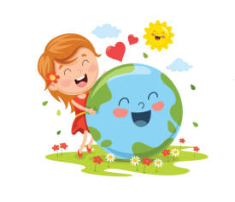
Методические рекомендации Направлены на формирование у детей экологической культуры, навыков поведения в окружающей среде.
Формы и методы работы
беседы, дидактические и ролевые игры, мастер-классы, создание экологических троп и проектов.

Slide 6
Варианты использования
Дидактическая игра «Расскажи, почему?»
Цель — расширить познания об экологических знаках и правилах.
Ход игры: воспитатель показывает экологический знак, например, что нельзя рвать цветы. Дети говорят, что это за знак и почему этого нельзя делать в природе.
Дидактическая игра «Экологическая тропа»
Цель —формирование начал экологической культуры, становление осознанно-правильного отношения к природе во всём её многообразии.
Ход игры: дети путешествуют по тропе, выполняя задания педагога.
Задания на остановках. «Отгадай загадки» о деревьях и кустах, «С чьего дерева листик?».
Задания, связанные с правилами поведения на природе.
Игра «Да — нет», где дети называют правила (не мусорить, не шуметь и т. д.).
В зависимости от времени года игра проводится либо на участке, либо в формате настольной игры-бродилки.

Slide 7
Варианты использования
Дидактическая игра «Знатоки экологических знаков»
Цель --закрепить правила поведения в природе, воспитать потребность их выполнять.
Ход игры: воспитатель раскладывает знаки на столе обратной стороной.
Ребёнок выбирает любой знак и объясняет, что он означает.
Ребёнок, не сумевший объяснить значение знака, выбывает из игры.
Выигрывают дети, объяснившие значение знака без ошибок.
Дидактическая игра «Береги природу!»
Цель — закрепление понимания необходимости бережного отношения к природе.
Ход игры: воспитатель предлагает картинку с изображением леса. Дети называют его обитателей.
Воспитатель убирает, например, картинку с птицами.
Дошкольники должны рассказать, что произойдёт,
если в лесу исчезнут птицы.

Slide 8
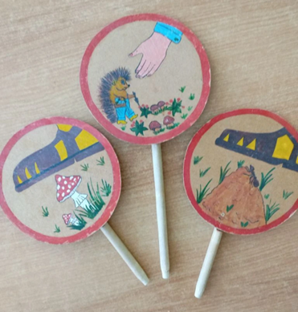
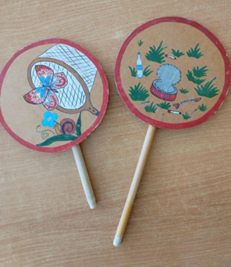
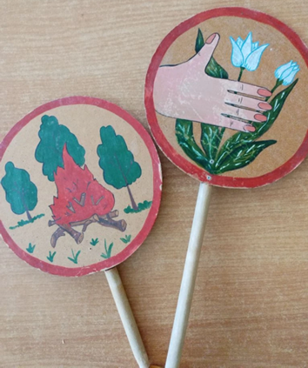
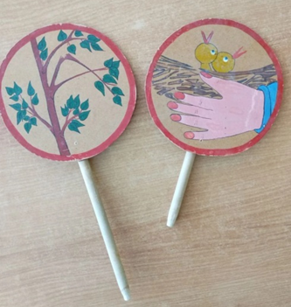
Мастерская по изготовлению экологических знаков
Цель: расширение и систематизация знаний детей о природе, о роли человека в ее защите.
Материалы и оборудование: бумага белая и красный картон в форме кругов, круги ДВП, клей ,ножницы, картинки для создания экознаков, цветные карандаши, наглядные плакаты защитников природы.

Slide 9
Мастерская по изготовлению экологических знаков
Работа способствует лучшему запоминанию правил, развитию мелкой моторики, развитию речи.
При создании знаков можно обсуждать, какие сюжеты использования: например, запрещающие знаки могут изображать вырубку лесов, разведение костров, загрязнение водоёмов, а разрешающие - посадку деревьев, заботу о птицах, охраняемые территории.
Использование экологических троп. На территории детского сада можно организовать экологическую тропу с различными объектами (деревья, кустарники, цветники, метеостанция и др.). У каждого объекта размещают знаки, которые учат детей правилам общения с природой.
Например, знаки могут предлагать выбор:
«Сорви цветок» или «Понюхай, как пахнут цветы».

Slide 10
Используемые источники
Алексеев, В. А. «300 вопросов и ответов по экологии» — Ярославль: «Академия развития», 1998.
Бондаренко, Т. М. «Экологические занятия с детьми 5–6 лет: Практическое пособие для воспитателей и методистов ДОУ» — Воронеж: «Учитель», 2002.
Провоторова, Е. Ф. «Кейс дидактических игр и пособий экологической направленности» для детей старшего дошкольного возраста (с 5 до 7 лет). В пособии подобраны экологические игры, направленные на развитие и формирование правильного отношения к окружающей природе.
Шадяк, Н. П. «Дидактические игры по теме „Знатоки экологических знаков“» — учебно-методическое пособие по окружающему миру для старшей группы. В пособии представлены экологические знаки, которые используются в работе с детьми при обсуждении ситуаций, требующих природоохранных действий, правил поведения людей в природе.
vecteezy.com
multiurok.ru

